Slide 1

OCHRANA SOUKROMÍ
Právnická fakulta Masarykovy univerzity
katedra ústavního práva a politologie
Pavel Kandalec

Slide 2
OCHRANA SOUKROMÍ x
PRÁVO NA BEZPEČÍ
prof. Weiler: „Maximalistický přístup k lidským právům má za následek minimalistický přístup k zájmům společenství jako celku.“
Bohumil Repík: „Největší nebezpečí pro demokracii představuje přehnaná reakce na její ohrožení.“
Notes:
Joseph Halevi Horowitz
prof. Weiler: „Maximalistický přístup k lidským právům má za následek minimalistický přístup k zájmům společenství jako celku.“
Bohumil Repík: „Největší nebezpečí pro demokracii představuje přehnaná reakce na její ohrožení.“
(Orwell 1984)

Slide 3
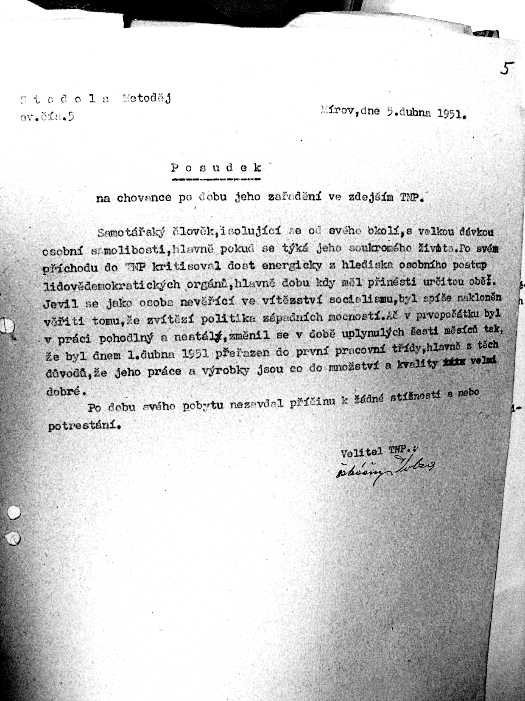
Notes:
Např. teprve v roce 1781 byl poprvé ve Francii zveřejněn státní rozpočet. Dnes je to ústavní zásada (čl. 42 odst. 2 Ústavy ČR).
The right to be alone – z něj posléze Nejvyšší soud USA vyvodil i právo ženy na provedení potratu

Slide 4
Soukromý život
Pl. ÚS 24/10
„Vedle tradičního vymezení soukromí v jeho prostorové dimenzi (ochrana obydlí v širším slova smyslu) a v souvislosti s autonomní existencí a veřejnou mocí nerušenou tvorbou sociálních vztahů (v manželství, v rodině, ve společnosti), právo na respekt k soukromému životu zahrnuje i garanci sebeurčení ve smyslu zásadního rozhodování jednotlivce o sobě samém. …“
Notes:
Soukromý život – má stále se rozpínající charakter a jediná definice by jej do budoucna svazovala, proto ESLP nevynesl žádnou uzavřenou definici
Pl. ÚS 24/10 – pokus o definici v judikatuře Ústavního soudu

Slide 5
1
osobní soukromá sféra
a) právo na informační sebeurčení;
b) rozhodování o vlastní tělesné integritě
2
soukromí v prostorové dimenzi
soukromí jako důvěrnost komunikace
3
Notes:
V Listině není právo na respekt k soukromému životu garantováno v jednom všezahrnujícím článku (jako je tomu v případu čl. 8 Úmluvy). Naopak, ochrana soukromé sféry jednotlivce je v Listině rozložena a doplňována dalšími aspekty práva na soukromí, deklarovanými na různých místech Listiny (např. čl. 7 odst. 1, čl. 10, 12 a 13 Listiny). Stejně tak i samotné právo na informační sebeurčení lze dovodit z čl. 10 odst. 3 Listiny, garantujícího jednotlivci právo na ochranu před neoprávněným shromažďováním, zveřejňováním a nebo jiným zneužíváním údajů o své osobě, a to ve spojení s čl. 13 Listiny, chránícím listovní tajemství a tajemství přepravovaných zpráv, ať již uchovávaných v soukromí, nebo zasílaných poštou, podávaných telefonem, telegrafem nebo jiným podobným zařízením anebo jiným způsobem.

Slide 6

PEEP SHOW a
EROTICKÉ VIDEOCHATY
1a
Právo na informační sebeurčení

Slide 7
Článek 10 LZPS
(1) Každý má právo, aby byla zachována jeho lidská důstojnost, osobní čest, dobrá pověst a chráněno jeho jméno.
(3) Každý má právo na ochranu před neoprávněným shromažďováním, zveřejňováním nebo jiným zneužíváním údajů o své osobě.
(2) Každý má právo na ochranu před neoprávněným zasahováním do soukromého a rodinného života.

Slide 8
Dominus membrorum suorum nemo videtur
právo na informační sebeurčení
  je zásadně věcí každého, co a v jakém rozsahu uvolní ze své privátní sféry pro okolní svět
veřejnost při soudním jednání
Notes:
Peep show
V Německu (NJW 1982/12) odmítnuto vydání živnostenského listu, neboť člověk je objekt, ne subjekt, a tento stav nemůže napravit ani souhlas dotyčných dam
Dominus membrorum suorum nemo videtur
právo na informační sebeurčení – dle něj je zásadně věcí každého, co a v jakém rozsahu uvolní ze své privátní sféry pro okolní svět.
žalobkyně vykonávala práci na erotickém videochatu
KS v Brně: 60.000,- Kč z nárokovaných statisíců.
VS v Olomouci: 40.000,- Kč. Vrchní soud tu konstatoval, že žalobkyně sama způsobila degradaci svojí cti a důstojnosti. Odškodnění tak přiznal jen ve vztahu k právům k podobizně a obrazovému snímku, nikoliv však ke cti a důstojnosti.
veřejnost při soudním jednání – vadné provedení interrupčního zásahu. žena sama již před jednáním poskytla své soukromí médiím. Proto už soud nepřistoupil k vyloučení veřejnosti. Samo vyloučení veřejnosti by totiž v tomto případě nic neřeší; naopak by nutně vedlo pouze k tomu, že by se zvýšilo riziko zveřejnění nepřesných a nepravdivých informací.

Slide 9
členství soudců v KSČ
Pl. ÚS 517/10
Vondráčková v. Rejžek
I. ÚS 367/03
Šlouf a Respekt
IV. ÚS 146/04
Řápková v. Hůle
II. ÚS 2051/14
Notes:
negativní svoboda – znamená, že mi ostatní nebrání v tom, co dělám
pozitivní svoboda – znamená, že jsem svým vlastním pánem, že mám své jednání pod kontrolou, nejsem pouze otrokem svých vášní
Např. člověk závislý na gamblerství má sice svobodu v negativním smyslu (nikdo ho přece nenutí hrát), nicméně nemá svobodu v pozitivním smyslu, protože svoje jednání nemá pod racionální kontrolou
stoupenci negativní svobody (typicky libertariáni)
stoupenci pozitivní svobody (typicky socialisté)
T. Sobek: „Právo na soukromí je v určitém smyslu právem na skrývání své osobní slabosti.“
První funkce vyžaduje respekt veřejné moci k základním právům, tj. práva působí jako práva negativní, plnící funkci obrany jednotlivců před buď přílišnými anebo zcela nepatřičnými vstupy veřejné moci do svobodného prostoru jednotlivce, který jej autonomně vyplňuje svými úkony jako projevy své svobodné vůle. Druhá v Evropě uznávaná funkce základních práv je funkce ochranná. Ta naopak zavazuje veřejnou moc, resp. stát a především zákonodárce a exekutivu k aktivní činnosti (legislativní či správní), a to jednak za účelem ochrany základních práv před možnými zásahy ze strany třetích (soukromých) osob, anebo ochranná funkce základního práva vyžaduje, aby veřejná moc vyvinula činnost, která má vytvořit podmínky pro realizaci základních práv. Obě zmíněné funkce základních práv jsou přitom považovány za rovnocenné. Protože téměř každý zákon obsahuje určitá omezení základních práv, a protože jeho účelem je stejně často ochrana jiných základních práv anebo ochrana Ústavou aprobovaných veřejných statků, je úkolem zákonodárce uvést ony dva konkurující si statky pokud možno do rovnováhy tak, aby byly oba v co nejvyšší míře zachovány. Při uznávané absenci hierarchie základních práv není jiné cesty, než vyvažování konkurujících si základních práv, přičemž nesmí být zákonodárcem vykonáno ani „příliš mnoho“ ani „příliš málo“.

Slide 10
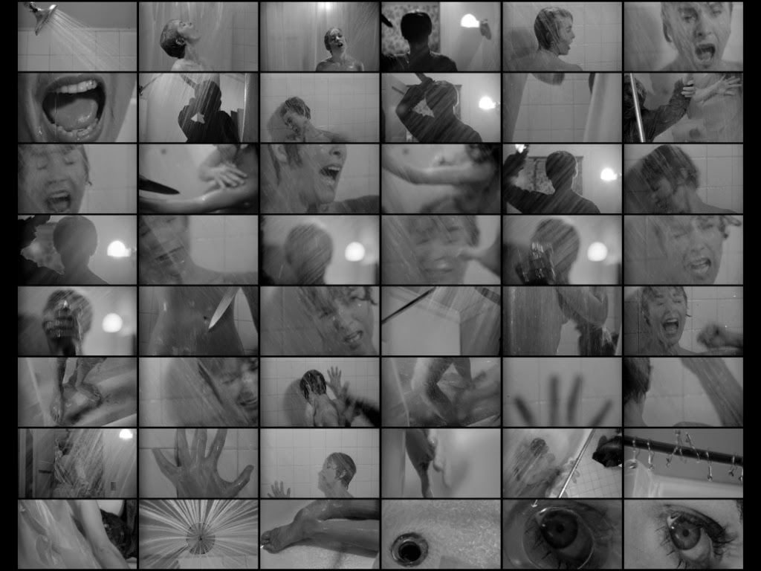
kamery v bytovém domě
Notes:
– ..............
Pro dosažení sledovaného účelu prostředky, kterými nebudou osobnostní práva žalobce nikterak narušována – zejména zajištění chráněného vstupu, zavedení režimu pravidelného zamykání včetně kontroly dodržování tohoto režimu apod.
pro advokáty: dávat do nájemních smluv rovnou už i souhlas s umístěním kamer. Ani to však nemusím pomoct, neboť je třeba souhlas všech obyvatel domu. A do domácnosti je možné si přihlásit i někoho dalšího, i bez výslovného souhlasu (stačí oznámit pronajímateli).

Slide 11

Právo novináře na utajení zdroje
nález I.ÚS 394/04
Goodwin v. Spojené království, 27.3.1996

Slide 12

ESLP – Rádio Twist v. Slovensko (19. 12. 2006)
Dobrík a
Notes:
Pokud je komunikace primárně neoprávněně získána (buď nelegálním soukromým odposlechem nebo únikem policejního odposlechu), neznamená to ještě, že nemůže být novináři použita. Zde už je totiž (na rozdíl od onoho primárního nelegálního úniku) ve hře i další právo – svoboda projevu
ESLP – Rádio Twist v. Slovensko (19. 12. 2006) – šlo o zveřejnění odposlechu dvou vysoce postavených politických činitelů
(ministr financí Sergej Kozlík a tajemník ministerstva spravedlnosti Ľubomír Dobrík),
který byl pořízen nelegálně (soukromý odposlech) a dostal se do dispozice zmíněného rádia v roce 1996. Před slovenskými soudy bylo v rámci civilního sporu na ochranu osobnosti žalováno uvedené rádio jedním z aktérů - Dobríkem a slovenské soudy daly ochraně osobnosti, resp. soukromí přednost (omluva + 100.000,- Sk). ESLP konstatoval jednomyslně porušení článku 10 Úmluvy z důvodu neprokázání nezbytnosti zásahu do svobody projevu. Přičemž jako klíčové lze zmínit:
šlo o veřejně činné osoby, politiky
obsah rozhovoru byl ryze politický, nikoliv týkající se soukromého života
šlo o důležitou věc veřejného zájmu (boj dvou zájmových skupin o privatizaci Slovenské pojišťovny)
jeden z aktérů (Dobrík) se nakonec stal soudcem Ústavního soudu SR
Pozornost by se měla soustředit na ony primární zásahy, a ne na postih jejich zveřejnění. Jinak by hrozilo, že zůstanou v určité „šedé zóně“ např. organizovaného zločinu a podsvětí, přičemž o jejich korupčním a vydíracím potenciálu netřeba pochybovat.
Podobně článek Kladívko na úplatky uveřejněný v časopisu Týden v prosinci 2014 (č. 49/2014)
Ke kolizi práva na svobodu projevu a práva na ochranu osobnosti srov. nález ÚS ze dne 20. 5. 2014, sp.zn. IV. ÚS 1511/13
OK: „bezobsažná megalomanská spoušť banalit“
„tuny balastu“
„neschopnost věcně seznamovat veřejnostů
Ne: „moudra, která může plodit jen naprostý cynik a pitomec“
„sklon chovat se jako hovado“

Slide 13

Právo novináře na utajení zdroje
Sanoma Uitgevers B. V. proti Nizozemsku, 2010
- zvážení, který z veřejných zájmů převažuje, náleží nezávislému orgámu
Nordisk Film & TV A/S proti Dánsku, 2005
– příkaz k odhalení zdroje požívá vyšší ochranu, na rozdíl od příkazu k vydáním podkladových materiálů
Notes:
Sanoma Uitgevers B. V. proti Nizozemsku, 2010 – Motoristickému týdeníku Autoweek uložil prokurátor povinnost vydat policii fotografie z nezákonného silničního závodu z důvodu odhalení trestné činnosti dvou závodníků, podezřelých ze spáchání série krádeží bankomatů (podle auta, které se zúčastnilo závodu). Šéfredaktor časopisu odmítl fotografie vydat, právní zástupkyně časopisu však pod pohrůžkou trestního stíhání fotografie vydala. Stěžovatelka následně podala stížnost dle TrŘ ohledně vrácení CD-ROMu s fotografiemi a zničení dalších kopií. Nebylo vyhověno ani v dalších opravných prostředcích a proto se obrátila na ESLP.
ESLP: nejprve neshledal porušení čl. 10 EÚLP ohledně povinnosti vydat fotografie, neboť nešlo o odhalení informačního zdroje a postih účastníků nezákonného závodu, ale o odhalení nesouvisející trestné činnosti (Sanoma Uitgevers B. V. proti Nizozemsku, 31. 3. 2009). Věc byla postoupena velkému senátu, který rozhodl (Sanoma Uitgevers B. V. proti Nizozemsku, 14. 9. 2010), že k porušení čl. 10 EÚLP jednoznačně došlo. Shledal porušení svobody projevu již v rámci testu legality (k nezbytnosti zásahu se vůbec nedostal), neboť o příkaz k zabavení fotografií vydal prokurátor, a nikoliv nezávislý soud (nezávislé posouzení, zda veřejný zájem sledovaný vyšetřujícími orgány převažuje nad veřejným zájmem na ochraně zdroje informací/projevu).
Nordisk Film & TV A/S proti Dánsku, 2005 – V daném případě se novinář v utajení stal členem spolku pedofilů, aby mohl natočit dokumentární snímek mapujícího pedofilii v Dánsku. Soudní příkaz nařizoval dotčenému novináři vydat nesestříhanou verzi natočeného materiálu a jeho poznámky za účelem získání důkazního materiálu potřebného k zahájení trestního řízení s natočenými pedofily. Většina osob nevěděla, že jsou nahrávány.
ESLP: neshledal porušení čl. 10 EÚLP a shledal soudní příkaz přiměřeným vzhledem k důležitosti veřejného zájmu na odhalení tak závažného trestného činu jako je pedofilie. Filmová společnost nebyla nucena prozradit své novinářské zdroje, ale odevzdat rešeršní materiály. Rozdíl: prozrazení novinářských zdrojů = dotčena svoboda projevu novináře i jeho zdroje X odevzdání rešeršních materiálů = dotčena pouze svoboda projevu novináře
V dosavadní judikatuře se ESLP zatím vždy přiklonil na stranu stěžovatelů (a to i v případě, kdy byl zpochybněn úmysl a dobrá víra zdroje (Financial Times LTD a další proti Spojenému království)), protože svobodný tisk plní funkci základního kontrolního mechanismu demokratického státu.

Slide 14
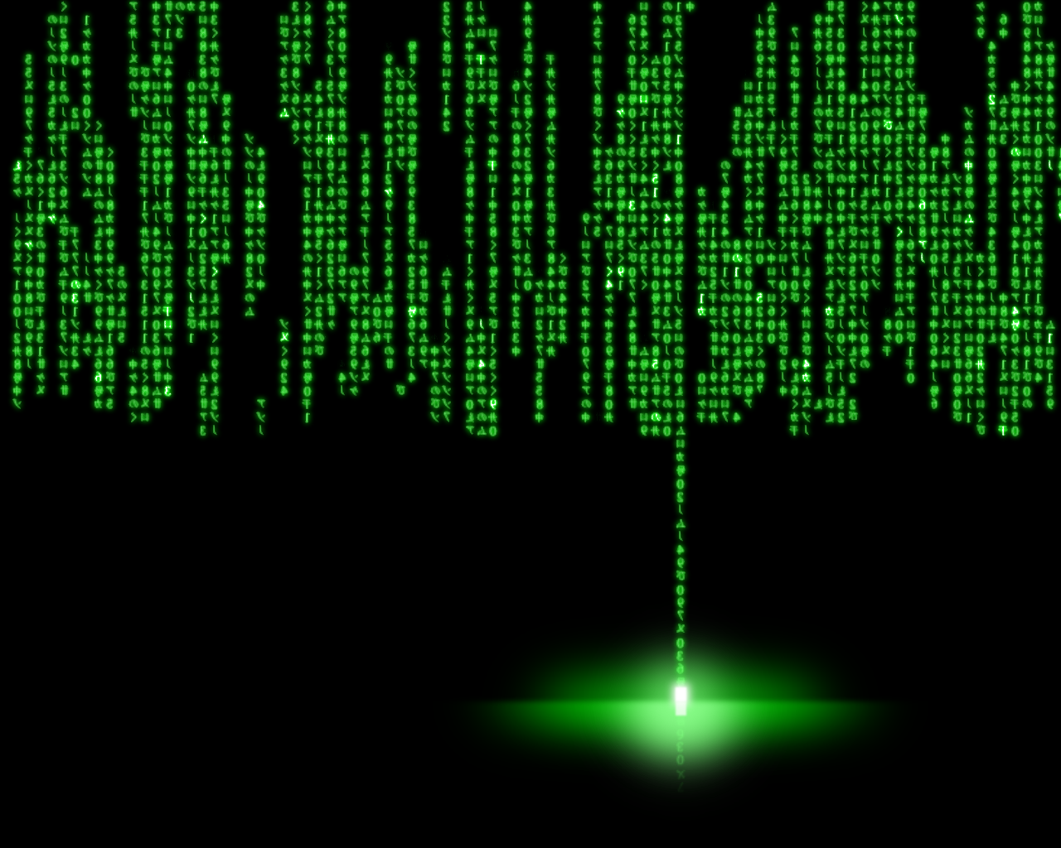
právo na internet
I. ÚS 22/10

Slide 15

Rozhodování o vlastní tělesné integritě
1b
nejvíce zásahů ve zdravotnictví
pouze na základě informovaného souhlasu
- § 31 zákona č. 372/2011 Sb., o zdravotních službách
V. C. proti Slovensku, 2011 – protiprávní sterilizace
Notes:
Při posuzování aplikace čl. 8 EÚLP není podstatné, že zákrok byl pro pacienta prospěšný. Zásahem bude lékařský úkon provedený bez řádného souhlasu pacienta i v případě, že neposkytnutí této péče by vedlo ke smrti pacienta. (viz dále Pretty proti Spojenému království, 2002)
V. C. proti Slovensku, 2011 –stěžovatelce byla provedena sterilizace bez informovaného souhlasu. Soud shledal porušení článku 8 na základě toho, že stát nesplnil svůj pozitivní závazek přijmout odpovídající zákony, které účinně ochrání jednotlivce před zásahy do jeho reproduktivního zdraví.
Stejný případ také proti ČR – Ferenčíková proti české republice, 2011 – došlo však ke smírnému urovnání a vláda stěžovatelce vyplatila 10.000 eur.

Slide 16
Domácí porody
Ternovszky proti Maďarsku, 2010
- svobodná volba místa porodu
Dubská a Krejzová proto ČR, 2014
malý senát – směřuje k velkému senátu

Slide 17

Euthanasie
ESLP: je na státech, zda asistovanou sebevraždu umožní, ale musí zajistit, aby nebyla zneužívána
Pretty proti Spojenému království , 2002
Notes:
ESLP: stojí proti sobě protichůdné zájmy; jedná se o citlivou otázku a státy mají široký prostor pro uvážení, ale musí zajistit, aby asistovaná sebevražda nebyla zneužívána.
Cit. z Pretty proti VB: „Dotčený zákon (trestající asistenci na sebevraždě) byl navržen pro ochranu života tím, že chrání slabé a zranitelné, a to zejména ty, kteří nejsou ve stavu, aby mohli přijímat informovaná rozhodnutí ohledně činů vedoucích k ukončení života nebo pomoci při ukončení života. Nepochybně stav nevyléčitelně nemocných osob se bude lišit. Ale mnozí budou zranitelní a je to zranitelnost této skupiny, která odůvodňuje příslušný zákon. Je především na státech, aby posoudily rizika a pravděpodobnost výskytu zneužívání v případě, že obecný zákaz asistované sebevraždy by byl uvolněn, nebo z něj vytvořeny výjimky. Riziko zneužití jasně existuje, bez ohledu na argumenty týkající se možnosti záruk a ochranných postupů…“
- podobným případem jsou interrupce (Soud stěžovatelkám také nevyhověl s odkazem na široké uvážení jednotlivých států – př. Tysiac proti Polsku)
Pretty proti Spojenému království , 2002 – stěžovatelka trpěla rychle postupující nemocí nervové soustavy, při které jí postupně ochabovaly svaly, které také přestávala ovládat. Smrt u těchto pacientů obvykle nastávala udušením v důsledku ochabnutí dýchacích svalů. V době stížnosti byla již stěžovatelka ochrnuta od krku dolů a nemohla tedy sama spáchat sebevraždu. Asistence při sebevraždě byla v Anglii trestným činem a britské orgány jí odmítli dát příslib, že když jí manžel při sebevraždě pomůže, tak jej nebudou stíhat.
ESLP: zájem společnosti na ochraně života vs. osobní autonomie stěžovatelky sama rozhodnout o ukončení svého života. Soud neshledat zásah do práv stěžovatelky nepřiměřeným.
Haas proti Švýcarsku – nevyléčitelně nemocný stěžovatel chtěl získat léky, které by mu umožnily zemřít. Léky byly ovšem pouze na předpis a lékaři mu je odmítli předepsat.
ESLP zamítl stížnost, protože dostupnost takových léků pouze na předpis je důležitou zárukou proti zneužití a nemůže být v rozporu s čl. 8 EÚLP.

Slide 18
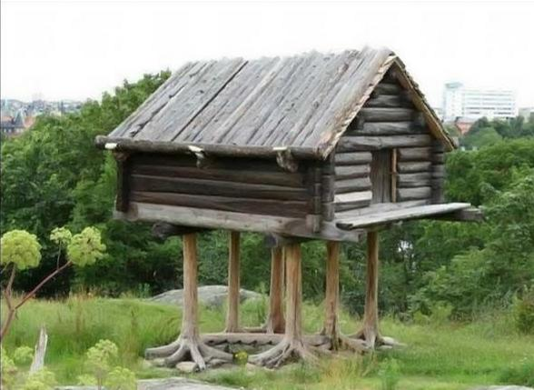
OBYDLÍ
2
Soukromí v prostorové dimenzi

Slide 19
Článek 12 LZPS
(1) Obydlí je nedotknutelné. Není dovoleno do něj vstoupit bez souhlasu toho, kdo v něm bydlí.
(2) Domovní prohlídka je přípustná jen pro účely trestního řízení, a to na písemný odůvodněný příkaz soudce. Způsob provedení domovní prohlídky stanoví zákon.
...
Notes:
byt, garáže, sklepy, terasy, půdy, dvory, zahrady, pronajatý hotelový pokoj, obytné přívěsy, auta

Slide 20
Článek 12 LZPS
...
(3) Jiné zásahy do nedotknutelnosti obydlí mohou být zákonem dovoleny, jen je-li to v demokratické společnosti nezbytné pro ochranu života nebo zdraví osob, pro ochranu práv a svobod druhých anebo pro odvrácení závažného ohrožení veřejné bezpečnosti a pořádku. Pokud je obydlí užíváno také pro podnikání nebo provozování jiné hospodářské činnosti, mohou být takové zásahy zákonem dovoleny, též je-li to nezbytné pro plnění úkolů veřejné správy.
Notes:
byt, garáže, sklepy, terasy, půdy, dvory, zahrady, pronajatý hotelový pokoj, obytné přívěsy, auta

Slide 21
§ 100 písm. b) zákona o pobytu cizinců
Ubytovatel je povinen
b) umožnit policii vstup do míst, kde se může cizinec zdržovat, jde-li o místo užívané pro podnikání nebo provozování jiné hospodářské činnosti, pokud tímto vstupem nebude porušeno právo cizince na soukromí nebo rodinný život,
Notes:
byt, garáže, sklepy, terasy, půdy, dvory, zahrady, pronajatý hotelový pokoj, obytné přívěsy, auta

Slide 22
i mimo obydlí (např. na pracovišti)
informační povinnost o nebezpečných vlivech životního prostředí
Mc-Ginley a Egan (stížnost č. 21825/93)
ESLP Guerra 14967/89; 19.2.1998
nedostatečné zabezpečení zdravotnictví veřejnými finančními prostředky
ESLP Pentiacova v. Moldova

Slide 23

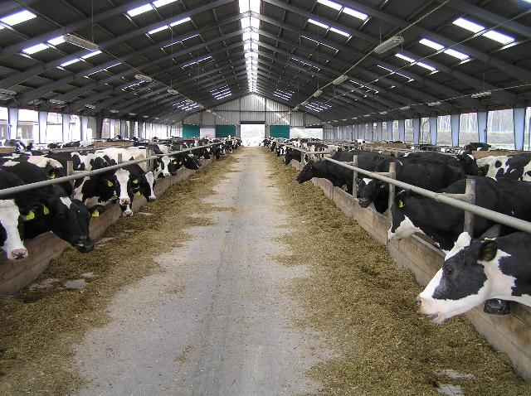
prohlídka jiných prostor (KRAVÍN)
Pl. ÚS 3/09 ze dne
8. 6. 2010, účinnost derogace 8. 7. 2010
Notes:
Druhý senát Ústavního soudu nepovažoval za ústavně konformní, aby trestní řád jako zákonný předpis upravující v trestních věcech stanovený postup (§ 82 a násl.) určoval podmínky, za nichž je přípustné narušit právo každého jednotlivce na soukromí výkonem domovní prohlídky (§ 83) odlišně (přísněji) než v případě výkonu prohlídky jiných prostor a pozemků (§ 83a), ačkoliv prohlídka jiných prostor nepochybně rovněž představuje zásah do práva každého jednotlivce na soukromí, a to v obdobném rozsahu jako v případě domovní prohlídky.

Slide 24
§ 83a trestního řádu
Příkaz k prohlídce jiných prostor a pozemků
(1) Nařídit prohlídku jiných prostor nebo pozemků je oprávněn předseda senátu, v přípravném řízení státní zástupce nebo policejní orgán. Policejní orgán k tomu potřebuje předchozí souhlas státního zástupce. Příkaz musí být vydán písemně a musí být odůvodněn. Doručí se uživateli dotčených prostor nebo pozemků, a nebyl-li zastižen při prohlídce, bezprostředně po odpadnutí překážky, která doručení brání.
Notes:
Při posuzování nestrannosti a nezávislosti nelze zcela odhlédnout ani od jevové stránky věci, kdy je za validní kritérium považováno i tzv. zdání nezávislosti a nestrannosti pro třetí osoby, neboť právě tento aspekt je důležitý pro zaručení důvěry v soudní rozhodování.

Slide 25
Justice must not only be done, it must also be seen to be done.
stanovisko pléna Ústavního soudu Pl. ÚS-st 31/10
Notes:
Je totiž obecně známou a sdílenou zkušeností (zejména z dob před rokem 1989), že se právě v takovém prostoru mnohdy realizoval soukromý život skrze uschování věcí, jež měly zůstat skryty očím veřejnosti a mnohdy především veřejné moci.
odlišné stanovisko:
V souladu s všeobecně uznávanou zásadou, že zákonodárce může i „obyčejným“ zákonem upravit silnější ochranu základních práv a svobod, než jaká je vyžadována ústavními předpisy nebo mezinárodní smlouvou, obsahuje český trestní řád několik dalších případů, v nichž svěřil rozhodování o zásazích do základních práv v přípravném řízení soudu. Takovými případy jsou omezení obviněného ve výkonu trestu odnětí svobody podle § 74a, souhlas s otevřením zásilky podle § 87 odst. 1, nařízení odposlechu a záznamu telekomunikačního provozu podle § 88 odst. 2, příkaz k zjištění údajů o telekomunikačním provozu podle § 88a odst. 1, nařízení pozorování obviněného ve zdravotním ústavu podle § 116 odst. 2, povolení ke sledování, pokud má být zasahováno do nedotknutelnosti obydlí, do listovního tajemství nebo zjišťován obsah jiných písemností a záznamů uchovávaných v soukromí za použití technických prostředků podle § 158d odst. 3 a povolení k použití agenta podle § 158e odst. 4 tr. řádu. Jak patrno, zákonodárce tak učinil (nad rámec ústavních předpisů) jen v několika málo případech mimořádně intenzivních zásahů do základních práv a svobod.
Pokládáme za vhodné upozornit na nebezpečí, že neúměrné rozšiřování počtu úkonů, k jejichž provedení v přípravném řízení bude vyžadován souhlas soudce, se paradoxně může obrátit proti principům spravedlivého procesu, a v důsledku toho i v neprospěch obviněného. Ze staleté zkušenosti získané z neblahé historie tzv. inkvizičního typu trestního řízení vyplývá, že silná ingerence soudce do přípravného řízení de facto posiluje roli přípravného řízení a zeslabuje význam hlavního líčení a soudního stadia vůbec. Na výsledky dokazování v přípravném řízení uskutečněného za účasti soudce se totiž pohlíží nekriticky, apriorně se předpokládá jejich zvýšená věrohodnost a tyto výsledky se dalekosáhle přenášejí do soudního stadia a ovlivňují soudní rozhodnutí. Kontrolní funkce hlavního líčení, v němž by mělo spočívat těžiště dokazování, se tím fakticky oslabuje. Posilování přípravného řízení vede k degradaci hlavního líčení, které se mění na „pouhé divadlo“ nebo „přívěsek“ přípravného řízení, jak oprávněně kritizuje např. rakouský procesualista Reinhard Moos (Moos, R.: Der Strafprozess im Spiegel ausländischer Verfahrensordnungen. Berlin : H. Jung, 1990, s. 53.). I to je jeden z důvodů, proč je institut vyšetřujícího soudce v systémech kontinentálního trestního procesu v posledních desetiletích na ústupu a v řadě evropských zemí byl zcela odstraněn (např. v Německu v roce 1974, v Itálii v roce 1988). Blíže k těmto trendům viz Repík, B.: Mezinárodní konference o ochraně lidských práv při výkonu trestní spravedlnosti v postkomunistických zemích. Právo a zákonnost, č. 4/1992, s. 249.
K nestrannosti soudce:
Při posuzování nestrannosti a nezávislosti nelze zcela odhlédnout ani od jevové stránky věci, kdy je za validní kritérium považováno i tzv. zdání nezávislosti a nestrannosti pro třetí osoby, neboť právě tento aspekt je důležitý pro zaručení důvěry v soudní rozhodování.

Slide 26

GPS
ESLP: Uzun proti Německu
Notes:
GPS
Dle americké judikatury se jedná o prohlídku (u které je nutný souhlas soudce) jen tehdy, pokud je zařízení instalováno do auta na místě veřejně nepřístupném (zahrada atd.).
Proti tomuto názoru stojí argument, že jsou tak lépe chráněni bohatí, neboť ti mají svá auta zaparkována tak, že se k nim policie nedostane.
Dále také záleží na tom, jak dlouho sledování probíhalo. Čtyři týdny byly už moc.
ESLP: Uzun proti Německu

Slide 27
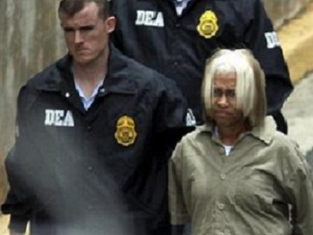
monitoring vs. řízené provokace
- ESLP: Texeira de Castro a další v. Portugalsko (9. 6. 1998, č. 930/98)
Notes:
monitoring versus řízené provokace
„Zásahy na soukromí omezily vyděračství jako trestnou činnost, neboť daleko výnosnější je prodat takovou informaci bulváru.“
Bartoň:
Řada zásahů do soukromí, které byly v poměrně nedávné době možné jen s obtížemi, je dnes mnohem snáze realizovatelné skrze dokonalejší technické prostředky.
Význam technických a ekonomických překážek možných zásahů do soukromí tak ustupuje do pozadí a úměrně tomu vzrůstá role překážek či bariér právních.
Orgány činné v trestním řízení se těší tak značné (a zejména v oblasti kriminality s politickým pozadím i důvodné) nedůvěře, že někteří novináři jejich roli v podstatě suplují.
novináři se skrytou kamerou monitorují
novináři dělají nahodilý test integrity (pořad Nadoraz – případ soudce Nagyho)
ESLP: Texeira de Castro a další v. Portugalsku (9. 6. 1998, č. 930/98)
Policisté požádali o zprostředkování koupě drogy. ESLP konstatoval, že policisté působili na stěžovatele způsobem, který ho podnítil ke spáchání trestného činu.
III. ÚS 597/99

Slide 28
III. ÚS 597/99
Je nepřípustným porušením čl. 39 Listiny a čl. 7 odst. 1 Úmluvy, pakliže jednání státu (např. Policie) se stává součástí skutkového děje, celé posloupnosti úkonů, z nichž se trestní jednání skládá (např. provokace či iniciování trestného činu, jeho dokonání apod.)
Notes:
byt, garáže, sklepy, terasy, půdy, dvory, zahrady, pronajatý hotelový pokoj, obytné přívěsy, auta

Slide 29
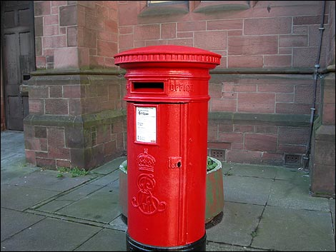
KORESPONDENCE
3
Soukromí jako důvěrnost komunikace

Slide 30
telegraf
facebook
srov. III. ÚS 3844/13
Notes:
§ 3 výjimka z ochrany
- vylučuje z ochrany výtvory ve veřejném zájmu:
úřední díla – pr. předpis, rozhodnutí, veřejná listina, veřejně přístupný rejstřík a sbírka jeho listin...
výtvory tradiční lidové kultury – podmínky užití - nesmí jít o dílo anonymní a pseudonymní
politický projev

Slide 31
Článek 13 LZPS
Nikdo nesmí porušit listovní tajemství ani tajemství jiných písemností a záznamů, ať již uchovávaných v soukromí, nebo zasílaných poštou anebo jiným způsobem, s výjimkou případů a způsobem, které stanoví zákon. Stejně se zaručuje tajemství zpráv podávaných telefonem, telegrafem nebo jiným podobným zařízením.
Notes:
čl. 13 Listiny zmiňuje i již neexistující komunikaci telegrafickou
respekt zasluhuje jen personálně cílená komunikace; je třeba odepřít ochranu komunikaci, která běží na sociálních sítích – facebook
skrze komunikační svobodu jsou chráněny i vnější okolnosti – t.j. místo, čas, účastníci, druh a způsob komunikace. Znalost okolností komunikace může totiž někdy sama o sobě indikovat její obsah.

Slide 32

UCHOVÁVÁNÍ DAT
Notes:
uchovávání dat
směrnice č. 2006/24/ES o uchovávání dat ze dne 15. 3. 2006
již BVerfG zrušen zákon (2. 3. 2009)
náš ÚS to převzal:
Pl. ÚS 24/10 ze dne 22. 3. 2011
Ustanovení § 97 odst. 3 a 4 zákona č. 127/2005 Sb., o elektronických komunikacích a o změně některých souvisejících zákonů (zákon o elektronických komunikacích), ve znění pozdějších předpisů, a vyhláška č. 485/2005 Sb., o rozsahu provozních a lokalizačních údajů, době jejich uchovávání a formě a způsobu jejich předávání orgánům oprávněným k jejich využívání, se ruší dnem vyhlášení tohoto nálezu ve Sbírce zákonů.
Obsahem napadaných ustanovení je uložení povinnosti fyzickým a právnickým osobám, které zajišťují veřejnou komunikační síť nebo poskytujících veřejně dostupnou službu elektronických komunikací (tedy především telefonních operátorů a poskytovatelů internetového připojení), po dobu 6 až 12 měsíců uchovávat provozní a lokalizační údaje (desítky údajů) o veškeré telefonní a faxové komunikaci, e-mailové a SMS komunikaci, návštěvách webových stránek a využívání některých internetových služeb, specifikované v napadené vyhlášce, a na žádost jsou povinny je poskytovat oprávněným orgánům. Dle navrhovatelů výše uvedené údaje, jejich shromažďování, uchovávání a předávání státním orgánům nepochybně spadají pod ochranu čl. 8 Úmluvy.
Z ustálené judikatury Ústavního soudu, zejména ve vztahu k problematice odposlechu telefonních hovorů, zřetelně vyplývá, že ochrana práva na respekt k soukromému životu v podobě práva na informační sebeurčení ve smyslu čl. 10 odst. 3 a čl. 13 Listiny se vztahuje nejen k vlastnímu obsahu zpráv podávaných telefonem, ale i k údajům o volaných číslech, datu a čase hovoru, době jeho trvání, v případě mobilní telefonie o základových stanicích zajišťujících hovor [srov. např. nález sp. zn. II. ÚS 502/2000 ze dne 22. 1. 2001 (N 11/21 SbNU 83) – „Soukromí každého člověka je hodno zásadní (ústavní) ochrany nejen ve vztahu k vlastnímu obsahu podávaných zpráv, ale i ve vztahu k výše uvedeným údajům. Lze tedy konstatovat, že čl. 13 Listiny zakládá i ochranu tajemství volaných čísel a dalších souvisejících údajů, jako je datum a čas hovoru, doba jeho trvání, v případě volání mobilním telefonem i označení základových stanic zajišťujících hovor. (…) tyto údaje jsou nedílnou součástí komunikace uskutečněné prostřednictvím telefonu.“ – či obdobně nálezy sp. zn. IV. ÚS 78/01 ze dne 27. 8. 2001 (N 123/23 SbNU 197), sp. zn. I. ÚS 191/05 ze dne 13. 9. 2006 (N 161/42 SbNU 327) či sp. zn. II. ÚS 789/06 ze dne 27. 9. 2007 (N 150/46 SbNU 489)].
33. Ústavní soud v citovaných nálezech vycházel i z judikatury ESLP [zejména rozhodnutí ve věci Malone proti UK (no. 8691/79 ze dne 2. 8. 1984)], který z čl. 8 Úmluvy, garantujícího právo na respekt k soukromému a rodinnému životu, jakož i k obydlí a ke korespondenci, dovodil i právo na informační sebeurčení, když několikrát zdůraznil, že sběr a uchovávání údajů týkajících se soukromého života jednotlivce spadají pod rozsah čl. 8 Úmluvy, neboť výraz „soukromý život“ nesmí být interpretován restriktivně. Tato fazeta práva na soukromí tak konzumuje i právo na ochranu před sledováním, hlídáním a pronásledováním ze strany veřejné moci, a to i ve veřejném prostoru či na veřejně přístupných místech. Navíc žádný zásadní důvod neumožňuje vyloučit z pojmu soukromého života aktivity profesní, obchodní či sociální [srov. rozhodnutí ve věci Niemietz proti Německu (no. 13710/88) ze dne 16. 12. 1992]. Jak uvedl ESLP, tato extenzivní interpretace pojmu „soukromý život“ je ve shodě s Úmluvou o ochraně osob se zřetelem na automatizované zpracování osobních dat (vypracovanou Radou Evropy k 28. 1. 1981, v České republice v platnosti od 1. 11. 2001, publ. pod č. 115/2001 Sb. m. s.), jejímž cílem je „zaručit na území každé smluvní strany každé fyzické osobě (…) respektování jejích práv a základních svobod, a zejména jejího práva na soukromý život, v souvislosti s automatizovaným zpracováním údajů osobního charakteru, které se jí týkají (čl. 1), přičemž ty jsou definovány jako jakékoliv informace týkající se identifikované nebo identifikovatelné fyzické osoby (čl. 2).“ [srov. rozhodnutí ve věci Amman proti Švýcarsku (no. 27798/95) ze dne 16. 2. 2000 a tam citovaná judikatura].

Slide 33
Pl. ÚS 24/10 ze dne 22. 3. 2011
Ustanovení § 97 odst. 3 a 4 zákona č. 127/2005 Sb., o elektronických komunikacích a o změně některých souvisejících zákonů (zákon o elektronických komunikacích), ve znění pozdějších předpisů, a vyhláška č. 485/2005 Sb., o rozsahu provozních a lokalizačních údajů, době jejich uchovávání a formě a způsobu jejich předávání orgánům oprávněným k jejich využívání, se ruší dnem vyhlášení tohoto nálezu ve Sbírce zákonů.

Slide 34
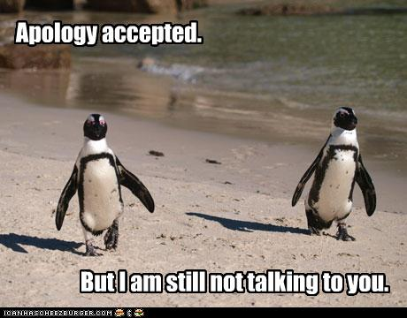
SATISFAKCE
Notes:
Hajn:
Příklad parodické omluvy:
„Omlouváme se za tvrzení, že polovina členů místního zastupitelstva jsou korupčníci. Skutečnost je taková, že polovina členů místního zastupitelstva korupčníci nejsou.“
Sobí parohy: „žádní falešní sobi“, „žádné návnady“, „když dárky, tak pro všechny“ – psík čivava s nasazenými umělými parohy
2. až 5. srpna 2010 Blesk, Hospodářské noviny, MF DNES – některá písmena zvýrazněna tak, že tvořila siluetu sobího paroží

Slide 35
„Omlouváme se za tvrzení, že polovina členů místního zastupitelstva jsou korupčníci. Skutečnost je taková, že polovina členů místního zastupitelstva korupčníci nejsou.“
Notes:
Hajn:
Příklad parodické omluvy:
„Omlouváme se za tvrzení, že polovina členů místního zastupitelstva jsou korupčníci. Skutečnost je taková, že polovina členů místního zastupitelstva korupčníci nejsou.“
Sobí parohy: „žádní falešní sobi“, „žádné návnady“, „když dárky, tak pro všechny“ – psík čivava s nasazenými umělými parohy
2. až 5. srpna 2010 Blesk, Hospodářské noviny, MF DNES – některá písmena zvýrazněna tak, že tvořila siluetu sobího paroží

